Slide 1
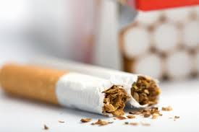
Nikotynizm to:
Uzależnienie od nikotyny, a co za tym idzie również uzależnienie od palenia tytoniu. Papierosy uzależniają równie silnie jak narkotyki.

Slide 2
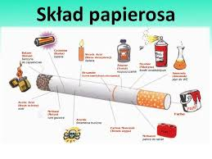
Uzależnienie farmakologiczne
Jest związane z koniecznością utrzymania odpowiedniego, wyższego u palacza tytoniu, poziomu nikotyny w surowicy krwi.

Slide 3
Uzależnienie behawioralne
Jest złożone i zależy od czynników psychologicznych, środowiskowych i społecznych. Uzależnienie powoduje, że palacze nie mogą wyjść z nałogu ze względu na odczuwanie przyjemności, uspokojenia lub pobudzenia w czasie palenia.

Slide 4
Co wiemy o nikotynie?
Jest głównym składnikiem tytoniu, silnie trującym związkiem organicznym.
Małe dawki pobudzają czynność układu nerwowego, większe powodują zatrucie (nawet śmiertelne) wskutek porażenia ośrodka oddechowego.
Jest bezbarwna, dopiero pod wpływem powietrza zmienia postać –staje się żółta

Slide 5
jest oleista, bardzo silnie trująca: jedna jej kropla uzyskana z paczki papierosów jest śmiertelną dawką dla człowieka ( 1 kropla czystej nikotyny -60mg-powoduje zgon człowieka w ciągu 10 min)
Ma właściwości uzależniające,
Podczas palenia część nikotyny dostaje się do organizmu tzn. do krtani, płuc, do krwi a z krwią do mózgu i serca, pozostała część wraz z dymem ulatnia się do otoczenia.

Slide 6
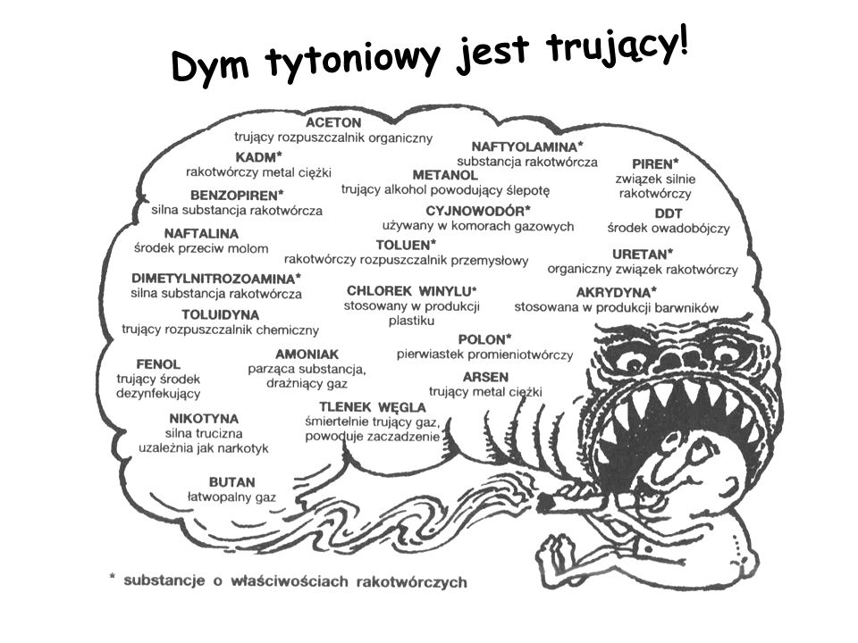
Składniki dymu tytoniowego
Dym tytoniowy zawiera 4000 związków chemicznych, w tym 40 udowodniono działanie rakotwórcze.

Slide 7
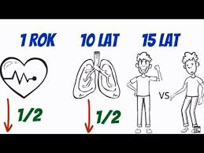
Skutki palenia papierosów
Choroby układu krążenia –zawał serca, miażdżyca, nadciśnienie tętnicze, udar mózgu, choroby naczyń obwodowych kończyn, tętniak aorty
Choroby układu oddechowego –rozedma płuc, astma oskrzelowa. Częste infekcje dróg oddechowych, zwiększona podatność na gruźlicę.

Slide 8
Choroby układu pokarmowego –choroba wrzodowa,
Nowotwory –rak płuc (wśród dziesięciu chorych, dziewięciu paliło papierosy), krtani, jamy ustnej, nosa, wargi, pęcherza moczowego, nerek, trzustki, żołądka
Palacze mają pożółkłe zęby i palce oraz zapach z ust i ich skóry jest nieprzyjemny

Slide 9
Mity
To nieprawda, że papierosy łagodzą stres (nikotyna pobudza, a nie uspokaja; łagodzić stres może tylko u nałogowego palacza, bo kolejny papieros zaspokaja głód nikotynowy, który pojawia się gdy spada stężenie nikotyny we krwi)
To nieprawda, ze papierosy cienkie są mniej szkodliwe (to chwyt reklamowy, cienkie papierosy zawierają tyle samo związków toksycznych co te tradycyjne).

Slide 10
Dziękuję za uwagę
Aleksander Januszewski kl.VI B

